Slide 1
統計ソフト「CODAP」を活用した統計処理の手法
～2023年8月最も暑かった県庁所在地は？～
大阪市立大正東中学校 山﨑 真史

Slide 2
統計教育をしていて
こんなことを思ったことはありませんか？
グラフや表を作ることで精一杯
本当は作った表やグラフからどんな傾向が読み取れるか考えさせたいのに…
生徒がこんな表やグラフを作ってきたけれど、もう少し工夫すればもっと良い表やグラフを作成できるのに…
★ 生徒たちに与えられたデータをパソコンを使って処理させたいな
★ でもEXCELでは難易度が高い…
それを「CODAP」を使って解決しませんか？

Slide 3
例 2023年8月 大阪と那覇どちらが暑いのか？
8月1日から31日までの一日の平均気温を
見てみると、なんとなく大阪の方が暑そう。
👉本当にそう言い切れるのかな？
このデータからヒストグラム(柱状グラフ)を作ってみよう。
気象庁「過去の気象データ検索」から2023年8月の那覇と大阪の日平均気温データをもとに山﨑作成

Slide 4
ヒストグラムの作成を指導するには…
①度数分布表をつくる
・階級の幅を決める
・データの表からそれぞれの階級の
度数を求めていく
👆手作業で求めないといけないのでめんどくさい
👆EXCELで作るのもひと手間かかる
②度数分布表を使ってヒストグラムを
作成する
ヒストグラムを作成する方法も重要
でも…

Slide 5
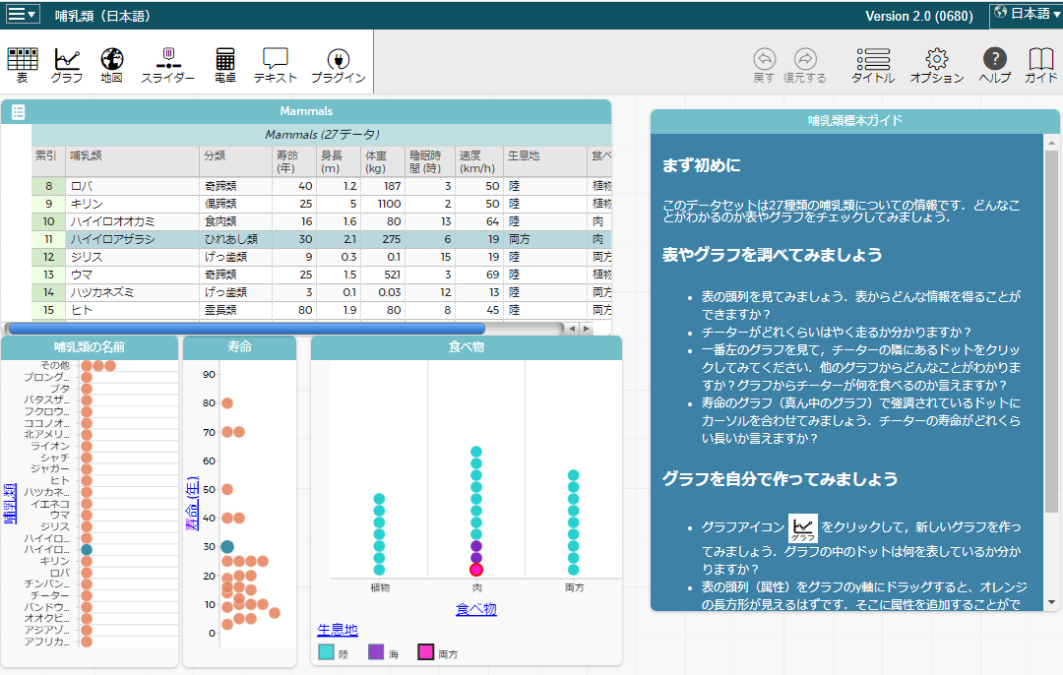
CODAPとは
・データ分析のための無料の教育用ソフトウエア
・Webベースで、小学生から高校生向けのアプリケーションとして
設計されている

Slide 6
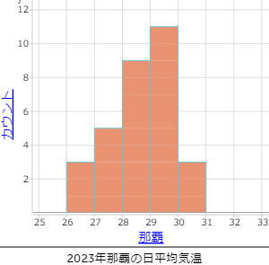
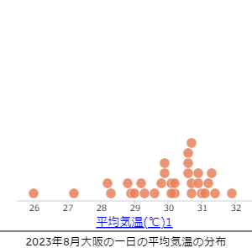
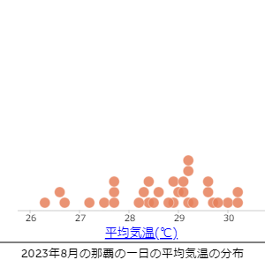
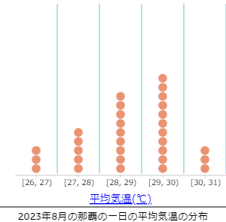
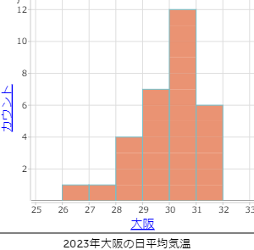
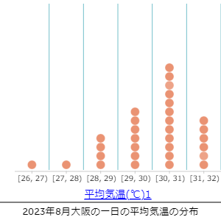
CODAPを使って、那覇と大阪のヒストグラムを作ってみよう
ヒストグラムから
平均値や中央値が大阪の方が高いから、やっぱり大阪の方が暑そうだ

Slide 7
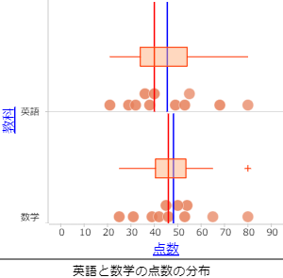
複数のデータを効率よく比較しよう
箱ひげ図
11人の英語と数学のテストの結果
英語 21，29，32，36，38，40，49，53，55，68，80
数学 25，31，39，42，45，46，50，53，54，65，80
第１四分位数：Q1
第2四分位数：Q2
第３四分位数：Q3
CODAPで
処理すると…
青…平均値
赤…中央値
＋…外れ値
Notes:
データの中に極端に離れた値があるかどうかによって、データの範囲は大きく変わる。そこで、データの中央値近くの値を取り出して散らばり度合いを比較するのに有効

Slide 8
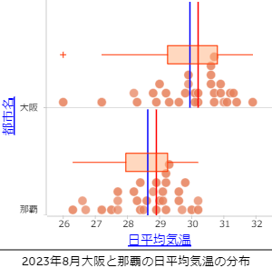
CODAPをつかって箱ひげ図を作ってみよう
青→平均値 赤→中央値
+→外れ値
箱ひげ図の箱の部分が大阪の方が高いので、やっぱり大阪の方が暑かったと言えそうだ。

Slide 9
2023年8月 全国の県庁所在地で一番暑かったのはどこだろう？
・まずは班で担当地区を決めよう。
「北海道・東北」「関東甲信越」「中部北陸」
「近畿」「中国・四国」「九州・沖縄」
・担当地区を決めたらCODAPで箱ひげ図を作り、各地区で最も暑かった県庁所在地を決めよう
・各地区最も暑かった県庁所在地のデータを使って箱ひげ図を作り、全国で一番暑かった県庁所在地はどこか見つけよう
・日本全国で暑かった地域の特色を班で話し合ってみよう

Slide 10
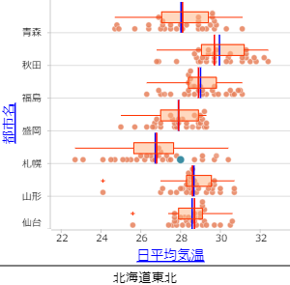
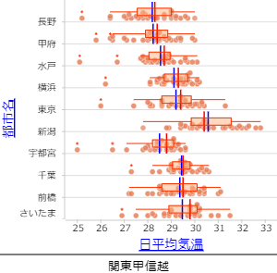
各地域のデータを箱ひげ図で表示してみると…
👉秋田が一番暑いと言えそうだ
👉新潟が一番暑いと言えそうだ

Slide 11
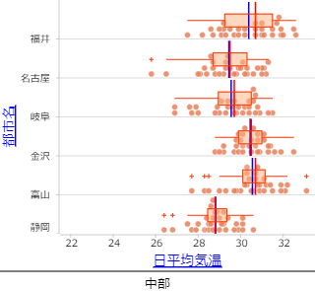
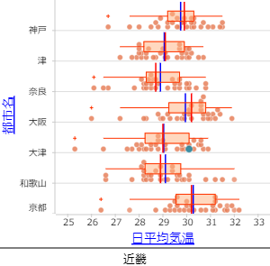
各地域のデータを箱ひげ図を表示してみると…
👉中央値は福井富山は同じ 平均値が富山の方が高いので、今回は富山が一番暑いとする
👉京都が一番暑いと言えそうだ
（第3四分位数と第1四分位数をみて福井が一番暑いともいえる）

Slide 12
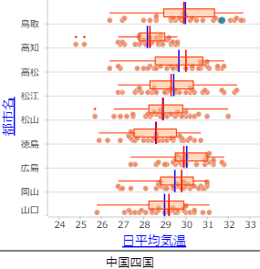
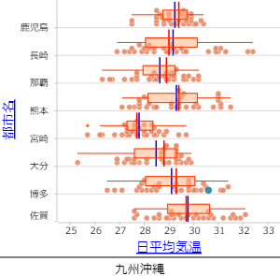
各地域のデータを箱ひげ図を表示してみると…
👉鳥取と広島では中央値は同じ 平均値は広島の方が高いので、今回は広島が一番暑いとする
👉佐賀が一番暑いと言えそうだ
（第3四分位数と第1四分位数をみて鳥取が一番暑いともいえる）

Slide 13
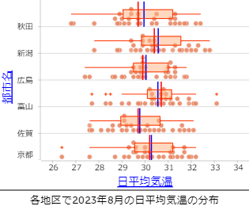
各地区で一番暑かった県庁所在地を箱ひげ図で表してみると…
2023年8月 日本で一番暑かった県庁所在地は
である
その理由は
みんなで話し合って
日本で一番暑かった県庁所在地を決めましょう。

